Slide 1

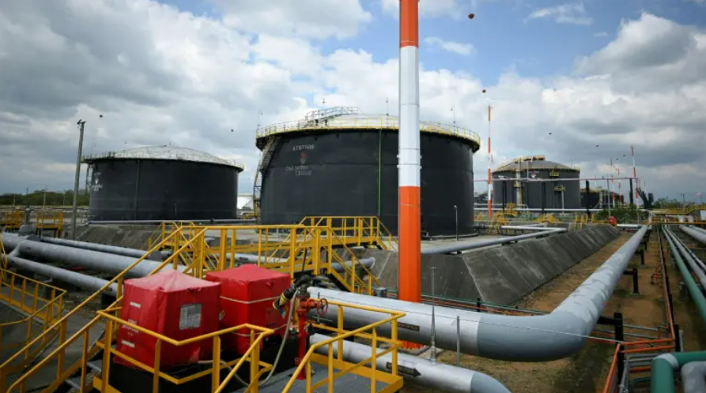

SOLUCION INTEGRAL EN PIPING , SPOOLS, SOPORTES,TANQUES, CALDERERÍA Y ESTRUCTURAS

Slide 2
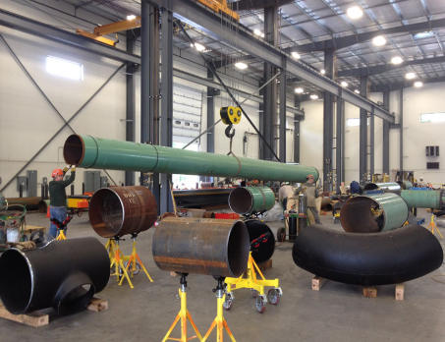
E-mail: proyectosaquavilla@gmail.com ventasaquavilla@gmail.com www.aquavillasac.com
Cel.:992321064
HISTORIA :
En el 2012 se construye el consorcio INGPROYECT - Ingeniería de proyectos Servicios Generales , Cumpliendo con los mas estrictos niveles de confiabilidad , gestión de Proyectos , controles de calidad y Programación de abastecimiento para Obras.
a lo largo de nuestra operación , hemos ejecutado exitosamente varios proyectos de fabricación de spools , contamos con experiencia diferenciada en la fabricación de spools para los sectores de minería, oil & gas,energía, Plantas PTAP ,PTAR construcción entre otros .
Fabricamos spools de 1/2” de diámetro hasta 72” en una amplia gama de materiales como :
° Aceros al Carbono (A36, A53 ,A106 , AA234 , API 5L en rango de espesores de 3 mm - 48 mm

Slide 3
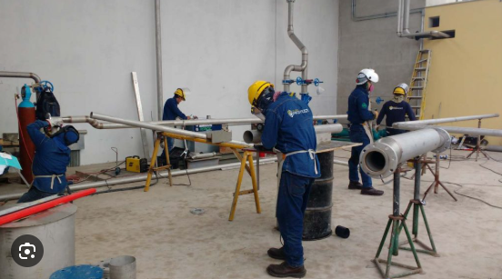
E-mail: proyectosaquavilla@gmail.com
ventasaquavilla@gmail.com
www.aquavillasac.com
Cel.:992321064
TIPOS DE MATERIALES
° Aceros Inoxidables (A312 , A182 A790 en un rango de espesores de 3 mm - 22 mm)
° Duplex y Superduplex (S32205 , S32750, S32760 en un rango de espesores de 3 mm - 28 mm
° Aceros Aleados ( P5 , P11 P22,P91 en un rango de espesores de 4.76 mm - 42 mm)

Slide 4
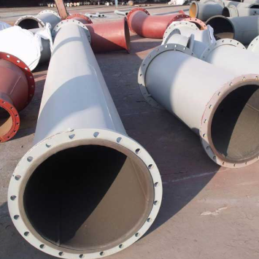
E-mail: proyectosaquavilla@gmail.com
ventasaquavilla@gmail.com
www.aquavillasac.com
Cel.:992321064
SERVICIOS ADICIONALES :
De acuerdo a los requerimientos del cliente podemos complementar el servicio de fabricación de spools con Revestimiento Interior (caucho , poliuretano y cerámico)

Slide 5
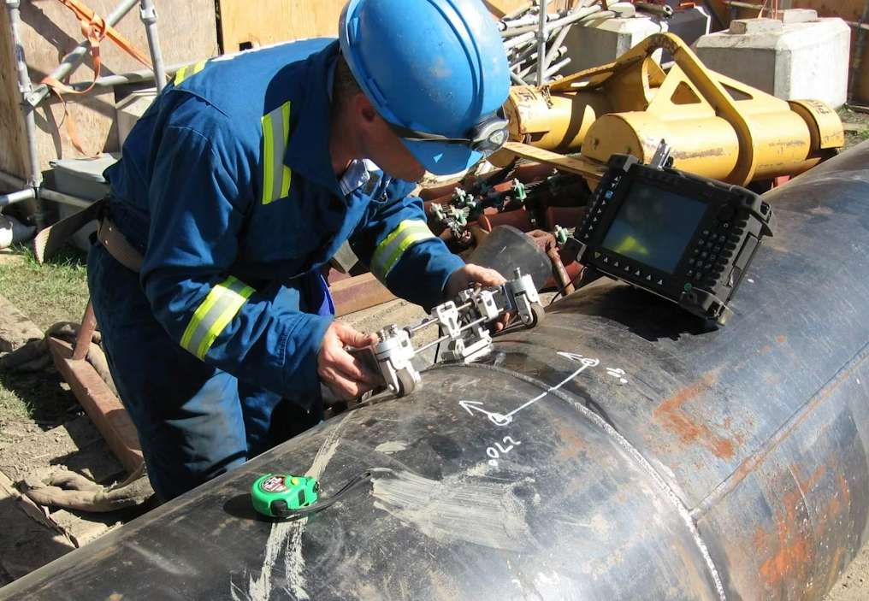
E-mail: proyectosaquavilla@gmail.com
ventasaquavilla@gmail.com
www.aquavillasac.com
Cel.:992321064
SERVICIOS VARIOS :
° Ingeniería (Desarrollode isométricos / modelamiento 3D , Spooleado).
° Suministro de materiales (importación / compras local)
° Fabricación de Spools y soportes estructurales (CS,SS , Aleados y disímiles)
°Ejecución de Ensayos no Destructivos (Inspección Visual / Tintes Penetrantes / Gammagrafía / Ultrasonido / Dureza , Ferrita entre otros )
° Prueba de estanqueidad ( hasta 6,000 PSI de presión de pruebas)
° Aplicación de Recubrimiento exterior con Pintura
°Carga y transporte
°Montaje en Obra
“GESTIÓN DE PROYECTOS CON PROFESIONALES ESPECIALISTAS EN CADA ESTAPA DEL PROCESO”

Slide 6



E-mail: proyectosaquavilla@gmail.com ventasaquavilla@gmail.com www.aquavillasac.com
Cel.:992321064

